Slide 1

Sieťová vrstva, adresovanie v IP
Ing. Peter Palúch, PhD., CCIE #23527, CCIP, CCAI Cisco Designated VIP 2011,2012 LAN & WAN
Katedra informačných sietí
Fakulta riadenia a informatiky, ŽU

Slide 2
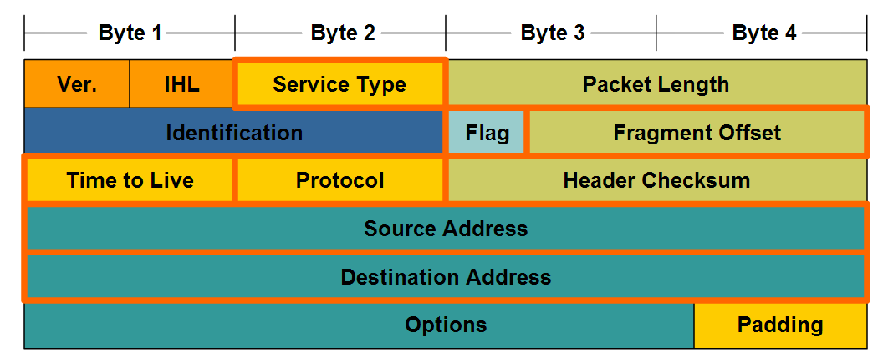
Protokol IP – formát hlavičky
Úloha protokolu IP
Doručiť paket obsahujúci L4 segment a v ňom aplikačné dáta zo zdrojového uzla cez medziľahlú infraštruktúru na cieľový uzol
Tzv. end-to-end komunikácia medzi koncovými uzlami
IP je nespojovaný, nespoľahlivý, nepotvrdzovaný

Slide 3
Protokol IP – maximálna veľkosť paketu a MTU
Maximálna veľkosť IP paketu je 65535B vrátane hlavičky
Akýkoľvek L4 segment vkladaný do IP paketu teda musí byť aspoň o 20B menší
Linkové technológie, cez ktoré sa IP pakety budú prenášať, však môžu vnútiť podstatne nižšiu povolenú veľkosť
Maximálna veľkosť IP paketu povolená použitou linkovou technológiou sa nazýva Maximum Transmission Unit (MTU)
Ethernet používa MTU 1500B
DSL používa MTU 1492B
Protokol TCP sa MTU prispôsobuje a vytvára segmenty tak, aby veľkosť výsledných IP paketov neprekročila MTU
Protokol UDP a niektoré ďalšie sa MTU neprispôsobujú

Slide 4
Protokol IP – fragmentácia
Pri doručovaní IP paketu sa môže objaviť situácia, že IP paket je väčší než MTU výstupného rozhrania
Aplikácia nad UDP odoslala príliš veľký blok dát naraz
Paket bol odoslaný zariadením, ktoré používa rozhranie s vyšším povoleným MTU (napr. počítač s ethernetovou sieťovou kartou odoslal 1500B paket, ktorý prechádza cez DSL smerovač)
Uzol, ktorý má svojím rozhraním odoslať väčší IP paket, než je MTU tohto rozhrania, má právo tento paket rozdeliť na menšie – tzv. fragmentácia IP paketu
Fragmentácia znamená rozdelenie pôvodného paketu na niekoľko menších IP paketov, tzv. fragmentov tak, aby mohli byť odoslané rozhraním s nižším MTU
Fragmentáciu môže realizovať buď priamo odosielateľ paketu alebo ktorýkoľvek smerovač na ceste paketu k cieľu
Defragmentáciu paketu realizuje zásadne až príjemca paketu

Slide 5
Protokol IP – Proces fragmentácie
Dátová časť pôvodného paketu sa rozdelí na úseky veľkosti maximálne MTU-IHL bajtov
Každý úsek dostane novú IP hlavičku, ktorá vznikne ako identická kópia pôvodnej IP hlavičky s týmito výnimkami
Číslo Fragment Offset bude nastavené na hodnotu vyjadrujúcu offset, s ktorým má dátová časť tohto fragmentu byť umiestnená do pôvodného defragmentovaného paketu
Ak sa na dátovú časť pôvodného paketu pozrieme ako na pole deklarované v jazyku C štýlom unsigned char Data[65515], potom dátová časť každého fragmentu sa začne ukladať do tohto poľa od pozície Data[FragmentOffset]
Prvý fragment má offset 0
Pre všetky fragmenty okrem posledného bude v poli Flags nastavený bit More Fragments na 1; posledný fragment bude v tomto bite mať 0
Hodnota Header Checksum bude pre každý paket vypočítaná zvlášť

Slide 6
Protokol IP – Path MTU Discovery
Príjemca pri defragmentácii spája všetky fragmenty s rovnakým identifikačným číslom
Fragment offset vyjadruje, kam do pôvodného paketu fragment patrí
Bit More Fragments vyjadruje, či ešte čakať na viac fragmentov
Fragmentácia a defragmentácia paketov spôsobujú dodatočnú prácu pre fragmentujúci uzol i koncového príjemcu, snahou je preto vyhnúť sa jej
Odosielatelia môžu implementovať tzv. Path MTU Discovery
V odosielaných paketoch je v poli Flags nastavený bit Don’t Fragment
Ak má smerovač preposlať tento paket rozhraním, ktorého MTU je menšie, paket nemožno fragmentovať – smerovač ho preto zahodí, ale pôvodnému odosielateľovi pošle správu ICMP Fragmentation Needed, v ktorej uvedie MTU, na ktoré treba paket zmenšiť
Odosielateľ je takto informovaný, ako má svoje pakety zmenšiť, aby mohli až k adresátovi dôjsť bez nutnosti fragmentácie

Slide 7
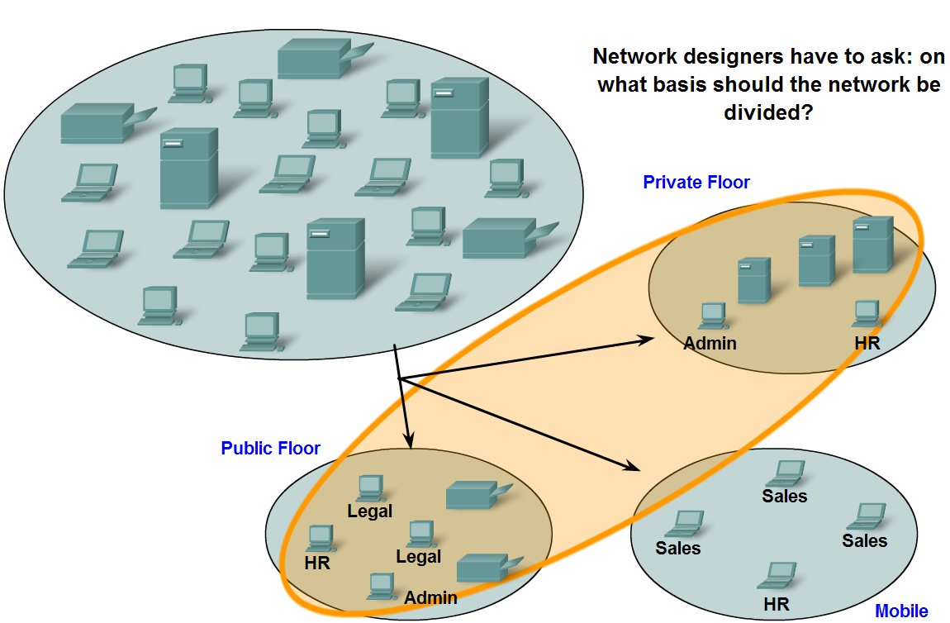
Motivácia pre pojem „sieť“
Praktické dôvody nás vedú k tomu, aby sme stanice umiestňovali do istých spoločných skupín, tzv. sietí (podsietí)
Predpokladom bude, že stanice v spoločnej sieti majú podobnú povahu, typ, účel, oprávnenia, obmedzenia, ...
Táto vzájomná príbuznosť staníc do spoločnej siete by sa mala prejaviť aj na príbuznosti resp. podobnosti ich sieťových adries
PSČ alebo telefónne čísla sú pekným príkladom adries, ktoré vyjadrujú príslušnosť objektu do istej spoločnej skupiny príjemcov
Aké sú však kritériá na tvorbu sietí?

Slide 8
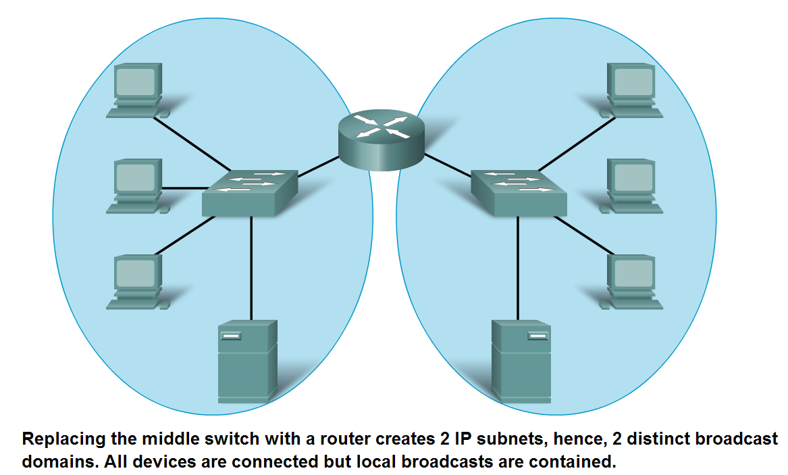
Vytváranie sietí pre zníženie záťaže
Veľká súvislá nerozdelená sieť môže trpieť veľkým objemom multicast a broadcast tokov
Broadcastová doména – priestor siete, do ktorého sa replikuje a doručuje broadcast
Rozdelením siete na podsiete bude možné uzatvoriť tieto toky dát len do siete, z ktorej pochádzajú, prípadne výrazne obmedziť ich šírenie von

Slide 9
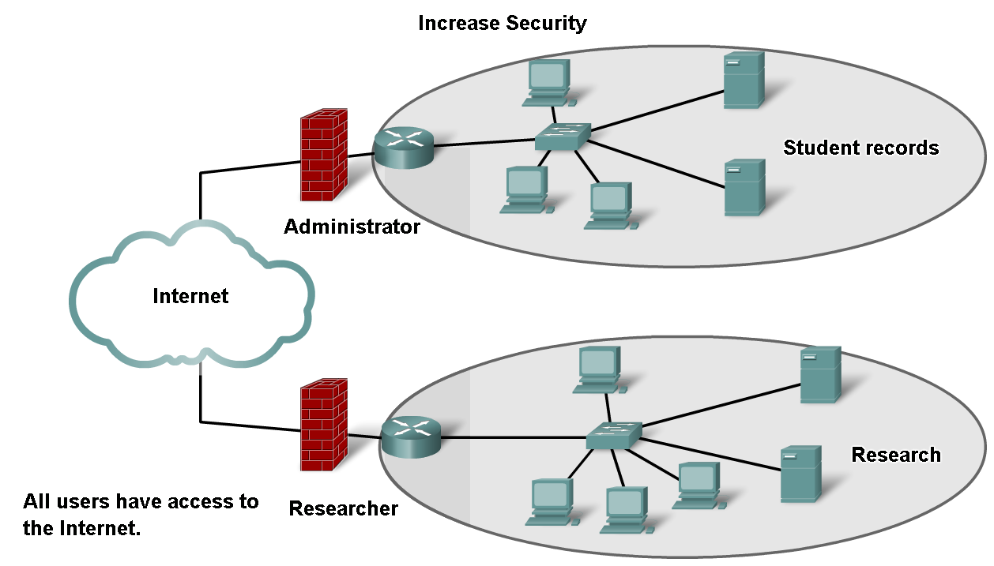
Vytváranie sietí pre zvýšenie bezpečnosti
Rozdelením staníc do samostatných sietí získavame možnosť definovať bezpečnostné pravidlá a obmedzenia pre celé siete
Možnosť riadiť či obmedziť komunikáciu medzi jednotlivými sieťami
Možnosť aplikovať bezpečnostné pravidlá plošne na celú sieť voči okoliu

Slide 10
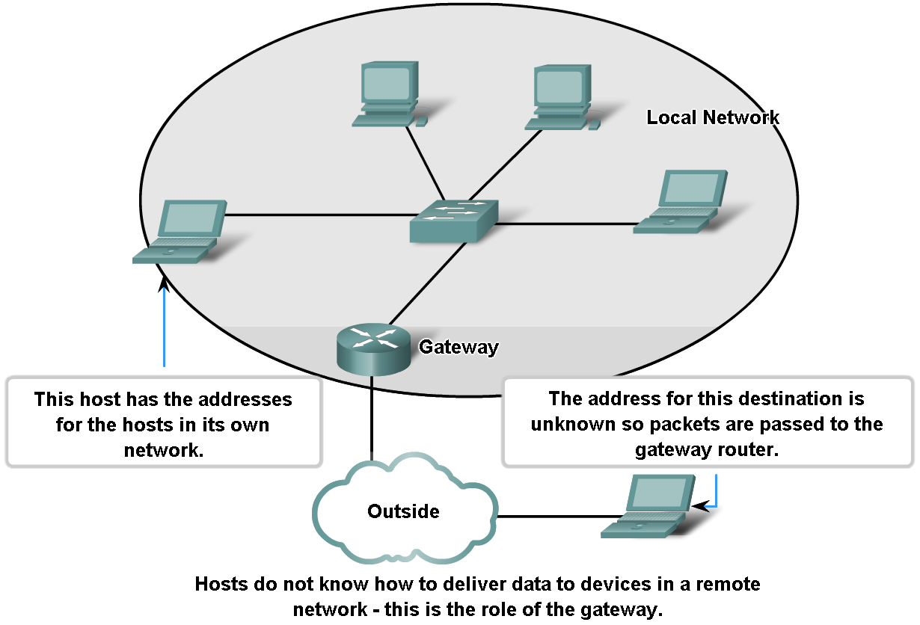
Vytváranie sietí pre lepšiu efektivitu doručovania dát
Vo veľkej súvislej sieti musia jednotlivé koncové uzly udržiavať potenciálne rozsiahle informácie o tom, ako adresovať jednotlivých svojich susedov
V spoločnej sieti môžu totiž jednotlivé uzly komunikovať medzi sebou bezprostredne
Rozdelením siete na podsiete sa zmenšuje objem informácií o adresovaní na koncových uzloch
Koncové uzly poznajú svojich susedov v rovnakej sieti
Pre komunikáciu s uzlami v iných sieťach využijú služby tzv. brány
Uzlom teda stačí poznať informácie o svojej vlastnej sieti a o bráne, ktorá ich spája s ostatnými sieťami

Slide 11
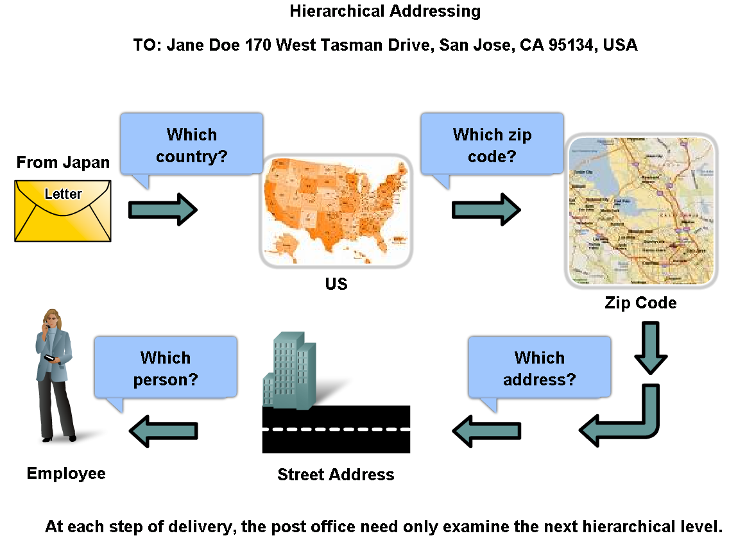
Adresovanie sietí
Systém adresovania sietí v IP protokole má niekoľko charakteristických vlastností
Adresy prideľujeme jednotlivým uzlom (ich sieťovým rozhraniam) i celým sieťam
Adresy majú hierarchickú štruktúru, popisujú konkrétnu sieť a uzol v nej
Ak sa sieť rozdelí na podsiete, adresy podsietí a uzlov v nich majú spoločné predčíslie

Slide 12
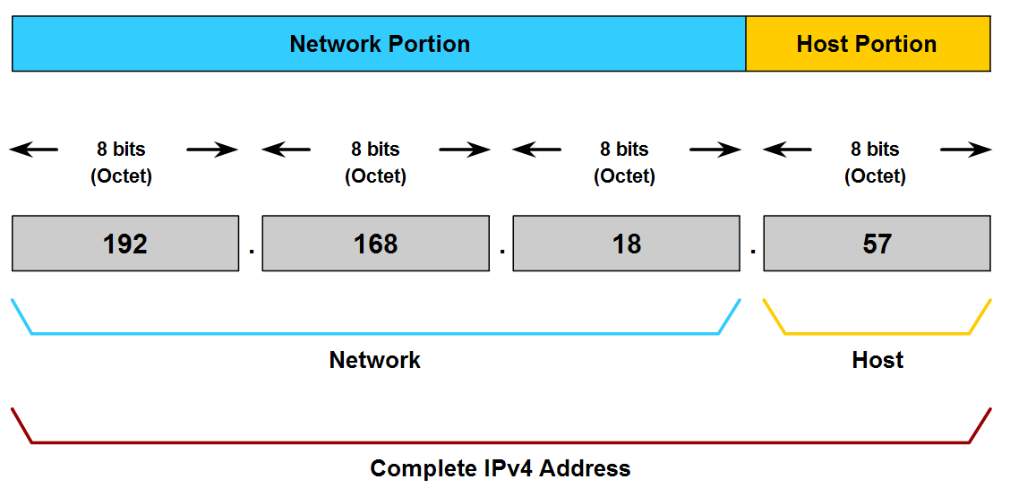
Adresovanie v IP protokole
IP adresa je 4-bajtové číslo
Toto číslo je rozdelené na dve časti
Predčíslie siete (Network Portion)
Číslo uzla (Host Portion)
Bajt IP adresy sa zvykne nazývať aj oktet
Hranica medzi predčíslím siete a číslom uzla je v IP adrese pohyblivá
Dva uzly sú v tej istej IP sieti práve vtedy, ak majú rovnaké predčíslie siete

Slide 13
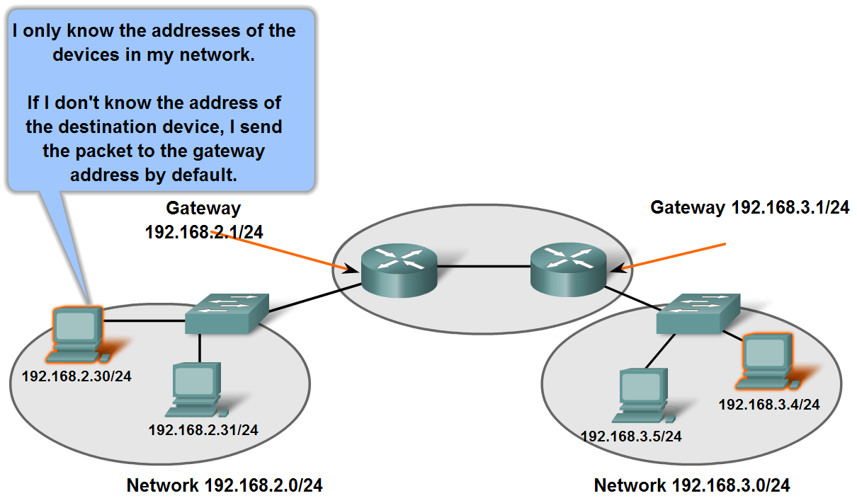
Doručovanie paketov medzi sieťami
Ak uzol zistí, že cieľ paketu sa nenachádza v jeho sieti, musí paket odovzdať bráne – smerovaču
Smerovač je zariadenie, ktoré prepája viaceré siete
V smerovači je uložená smerovacia tabuľka – zoznam sietí a cesta k nim
Smerovačom stačí poznať adresy celých sietí, nie jednotlivé uzly v nich
Ak smerovač nepozná cieľovú sieť, pakety idúce do nej zahadzuje

Slide 14
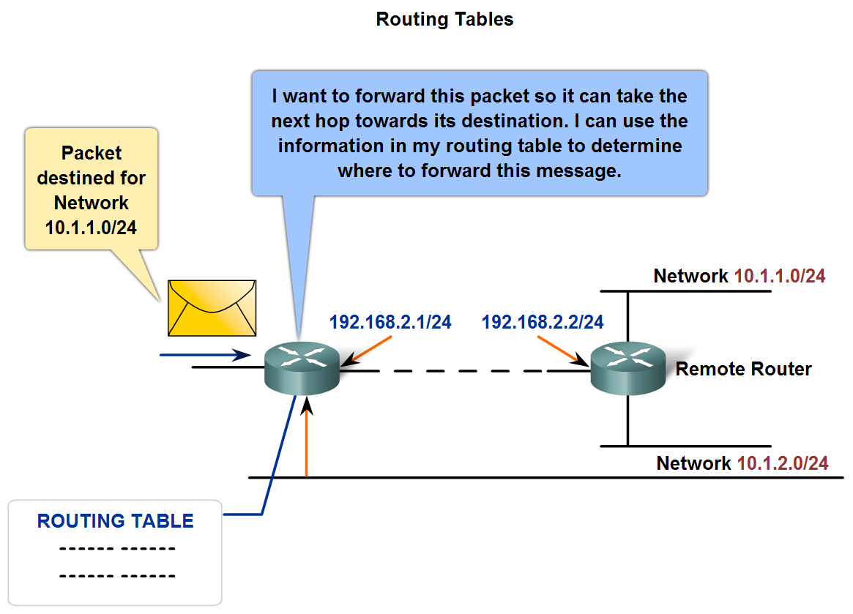
Doručovanie paketov medzi sieťami
Pozrime sa bližšie, aké informácie musia smerovače mať, keď realizujú operáciu smerovania paketov do ich cieľa
Použijeme topológiu podľa tohto obrázka

Slide 15
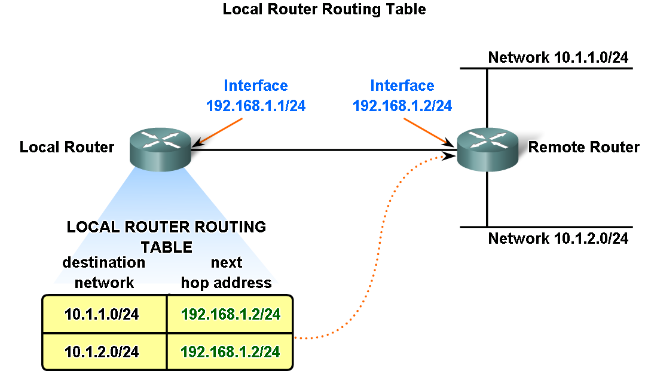
Doručovanie paketov medzi sieťami
Smerovacia tabuľka obsahuje informácie o cieľovej sieti a o ďalšom smerovači na ceste do nej

Slide 16
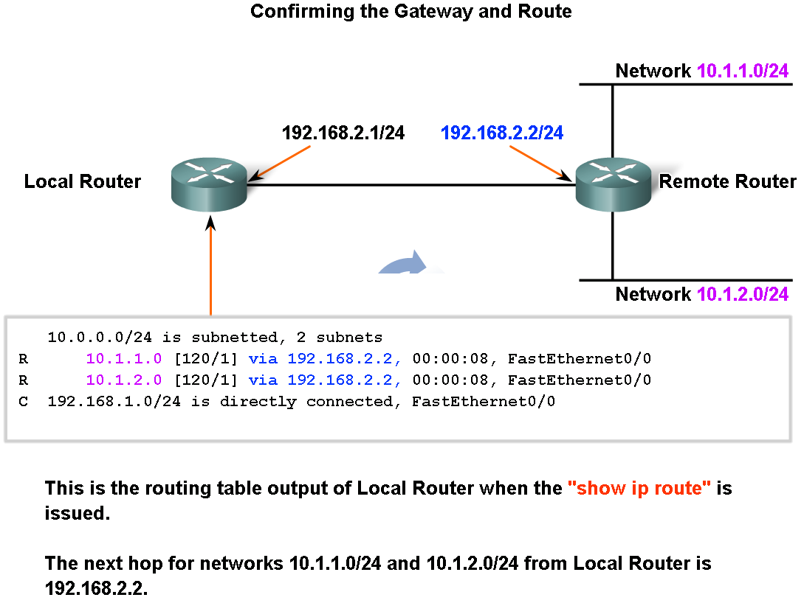
Doručovanie paketov medzi sieťami

Slide 17
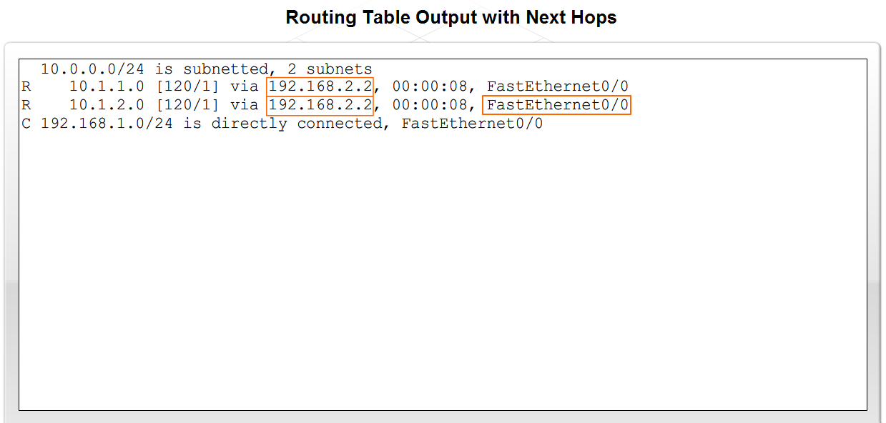
Doručovanie paketov medzi sieťami
Každá položka smerovacej tabuľky obsahuje
Adresu cieľovej siete
Ďalší smerovač na ceste do cieľovej siete (next hop)
Výstupné rozhranie, ktorým má paket odísť

Slide 18
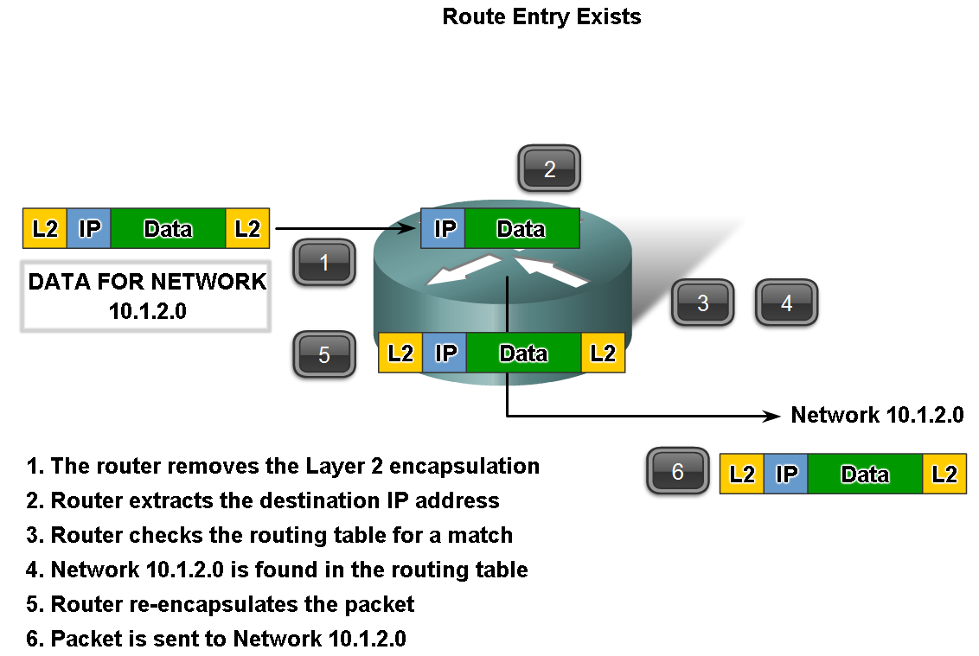
Doručovanie paketov medzi sieťami

Slide 19
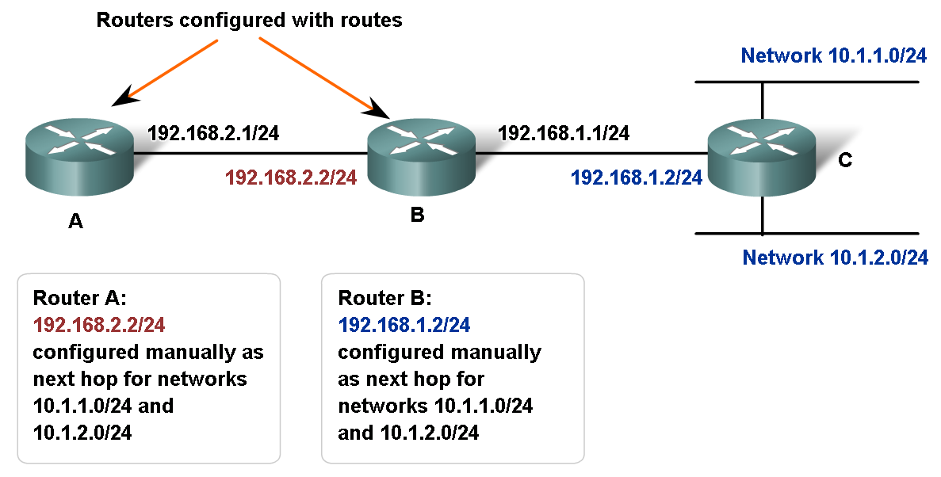
Napĺňanie smerovacej tabuľky
Obsah smerovacej tabuľky je možné vytvárať dvojako
Statické smerovanie
Dynamické smerovacie protokoly
Pri statickom smerovaní sa obsah smerovacej tabuľky konfiguruje ručne – bez akejkoľvek pomocnej automatiky

Slide 20
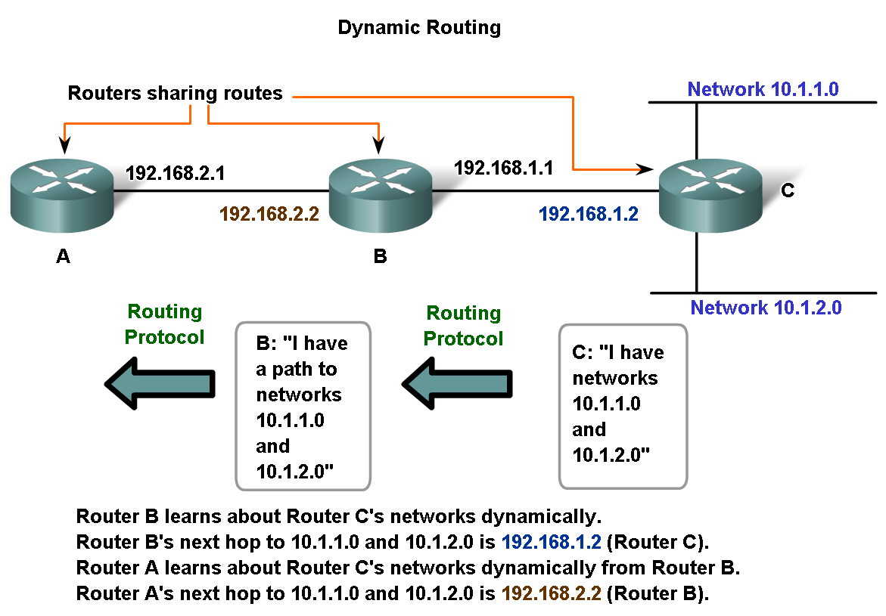
Napĺňanie smerovacej tabuľky
Dynamické smerovacie protokoly sú algoritmy, ktorými smerovače automaticky určia existujúce siete a najlepšie cesty k nim

Slide 21

Adresovanie v IP protokole

Slide 22
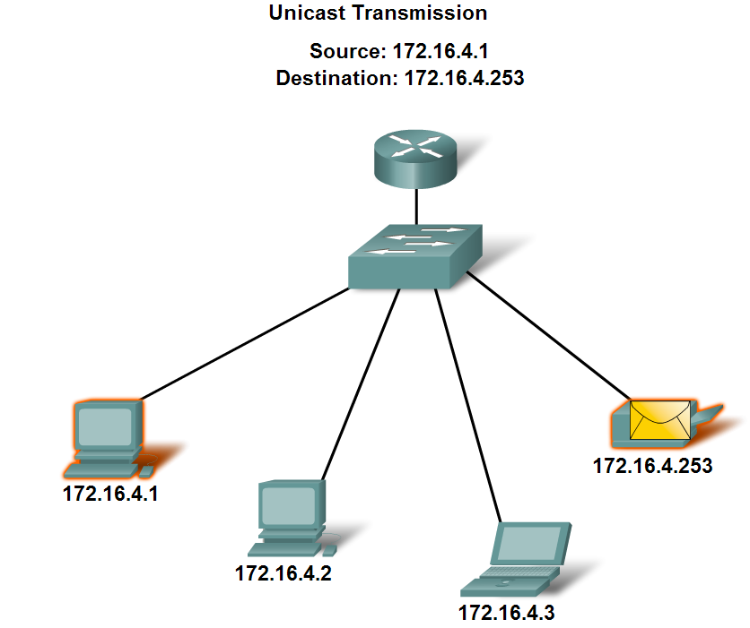
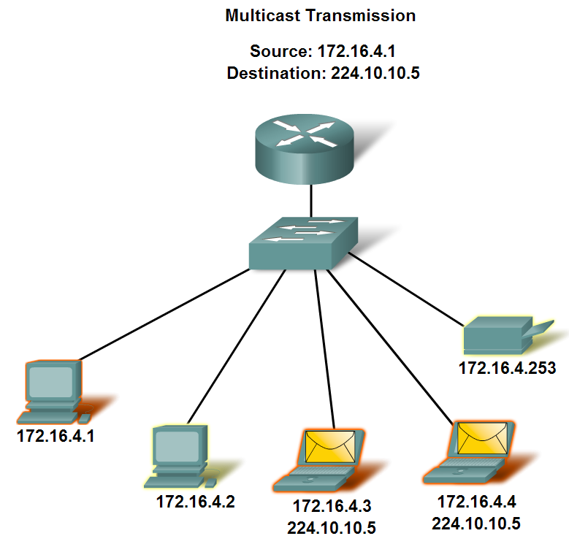
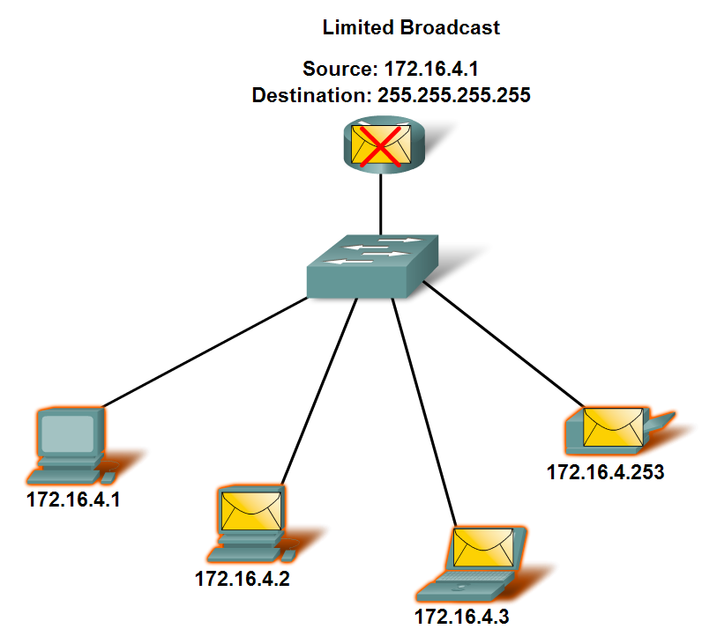
Spôsoby komunikácie v IP
V IP rozlišujeme tri spôsoby komunikácie
Unicast: komunikácia dvoch konkrétnych uzlov
Broadcast: posielanie dát všetkým staniciam v jednej sieti
Limited broadcast: cieľová adresa je 255.255.255.255
Directed broadcast: cieľová adresa je b-castovou adresou siete
Multicast: posielanie dát vybranej skupine staníc v rôznych sieťach

Slide 23
Adresovanie v IP
V IPv4 má adresa 4B, zapísané ako štyri oktety oddelené bodkou
IP adresy sa prideľujú sieťovým rozhraniam zariadenia
Zariadenie má toľko IP adries, koľko má sieťových rozhraní
IP adresa obsahuje dve časti:
Identifikátor (predčíslie, prefix, network part) siete
Identifikátor (číslo, host part) počítača v danej sieti
Smerovanie sa zaoberá predčísliami sietí
Pre smerovanie nie je číslo konkrétneho počítača zaujímavé: ak sme dopravili paket na okraj cieľovej siete, o zvyšok sa postará linková vrstva
Veľkosť predčíslia siete v IP adrese je premenlivá a v priebehu existencie IP sa objavilo niekoľko rôznych spôsobov, ako z IP adresy „vyčítať“ predčíslie siete
Historicky prvý spôsob:
Prvý bajt bol predčíslie siete
Zvyšné tri bajty označovali počítač

Slide 24
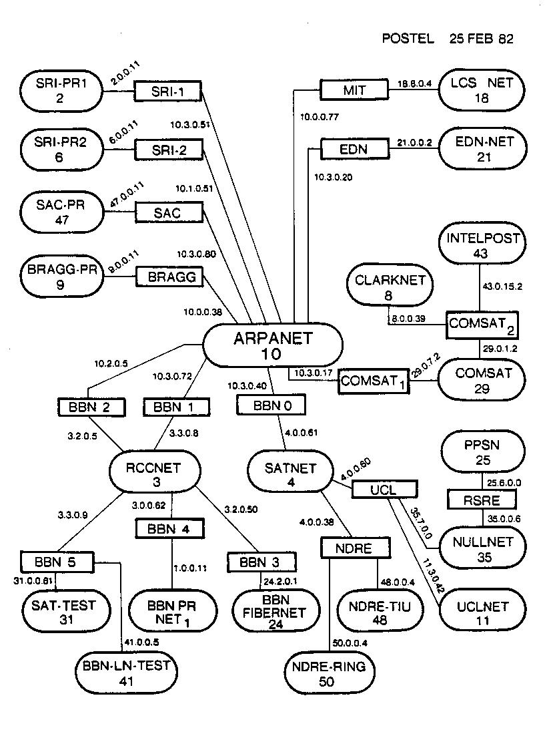
Adresovanie v IP
Takto vyzeral Internet vo februári 1982
Veľmi rýchlo sa však ukázalo, že takéto graciózne prideľovanie adries nie je efektívne
Aby nebolo treba IP protokol prerábať, autori IP vymysleli „barličku“: triedy adries
Adresovanie pomocou tried adries je označované ako classful addressing

Slide 25
Adresovanie v IP
Triedy IP adries:
Trieda A: Najvyšší bit prvého oktetu je 0
0.0.0.0 – 127.255.255.255
Predčíslie siete: prvý oktet
Príklad: 87.X.X.X (87.<0-255>.<0-255>.<0-255>)
Trieda B: Najvyššie dva bity prvého oktetu sú 10
128.0.0.0 – 191.255.255.255
Predčíslie siete: prvé dva oktety
Príklad: 158.193.X.X (158.193.<0-255>.<0-255>)
Trieda C: Najvyššie tri bity prvého oktetu sú 110
192.0.0.0 – 223.255.255.255
Predčíslie siete: prvé tri oktety
Príklad: 213.81.187.X (213.81.187.<0-255>)

Slide 26
Adresovanie v IP
Triedy IP adries (pokr.):
Trieda D: Najvyššie štyri bity prvého oktetu sú 1110
224.0.0.0 – 239.255.255.255
Táto trieda nepredstavuje siete a ich členské počítače, ale tzv. multicastové skupiny
Pre potreby tejto triedy sa predčíslie siete nezavádza
Trieda E: Najvyššie štyri bity prvého oktetu sú 1111
240.0.0.0 – 255.255.255.255
Trieda adries vyhradená pre experimentálne účely, nepoužívaná v bežných sieťach
Danú IP adresu je možné do konkrétnej triedy priradiť okamžite podľa hodnoty jej prvého oktetu
0-127: A, 128-191: B, 192-223: C, 224-239: D, 240-255: E

Slide 27
Adresovanie v IP
Zavedením tried vznikli bloky adries pre siete s rôznou veľkosťou
Trieda A: 128 sietí, v každej 256³ staníc, dĺžka predčíslia 1B
Trieda B: 64*256 sietí, v každej 256² staníc, dĺžka predčíslia 2B
Trieda C: 32*256² sietí, v každej 256 staníc, dĺžka predčíslia 3B
Všetky počty sú približné
Keďže veľkosti predčíslí sú premenlivé, zavádzame pojem „IP adresa siete“
Predčíslie siete doplnené oktetmi s hodnotou 0 na veľkosť IP adresy, t.j. číselne najnižšia IP adresa s daným predčíslím
IP adresa siete slúži na označenie siete ako celku pre účely smerovania a nie je ju možné nastaviť ako vlastnú adresu žiadnej stanice
V každej sieti je vyhradená špeciálna adresa, na ktorej je povinná počúvať každá stanica – tzv. broadcastová adresa
Predčíslie siete doplnené oktetmi s hodnotou 255 na veľkosť IP adresy, t.j. číselne najvyššia IP adresa s daným predčíslím
Broadcastová IP adresa slúži na hromadné doručovanie paketov všetkým staniciam siete naraz a nie je ju možné nastaviť ako vlastnú adresu žiadnej stanice

Slide 28
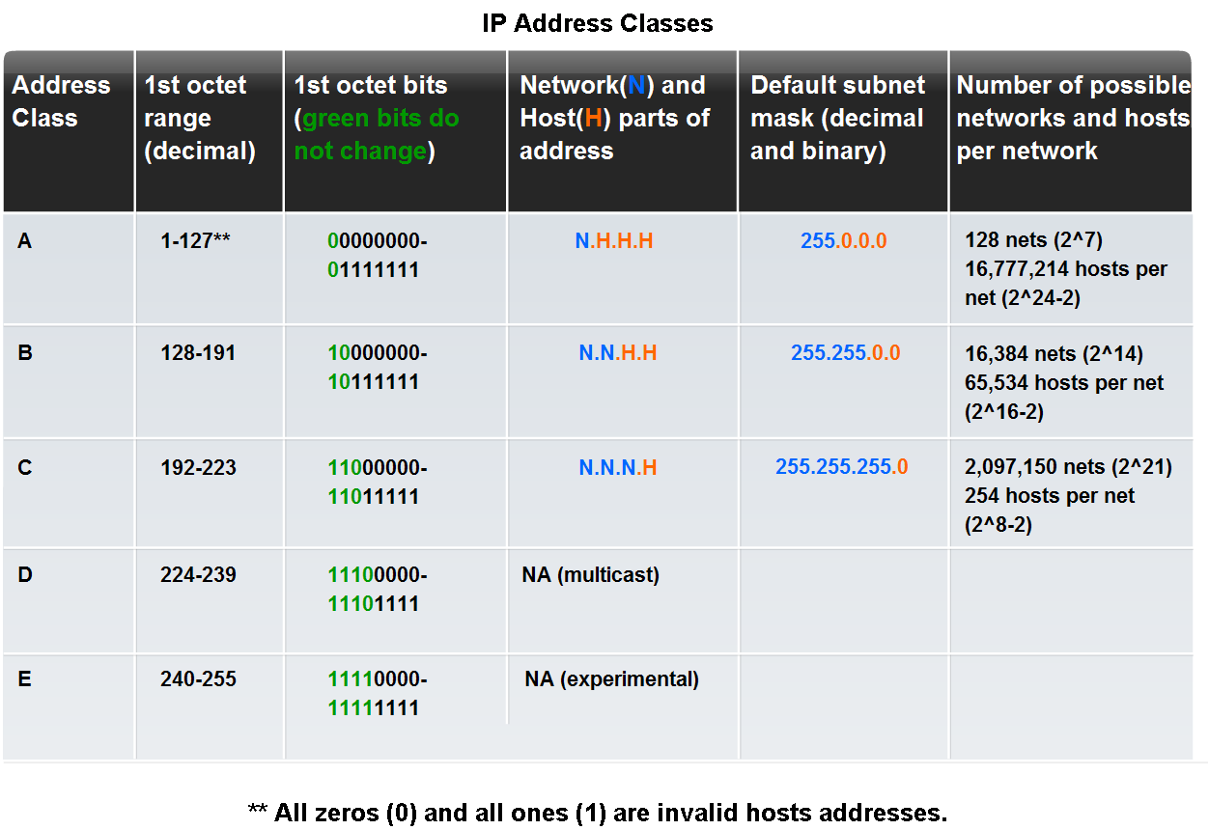
Triedy adries v IPv4

Slide 29
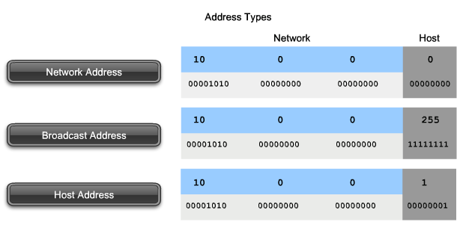
Adresa siete, broadcast, adresa uzla
Podľa toho, čo IP adresa označuje, rozoznávame
Adresu siete: Najnižšia adresa s daným predčíslím, označuje sieť ako celok, je vyhradená
Broadcastovú adresu: Najvyššia adresa s daným predčíslím, počúva na nej každá stanica v danej sieti, je vyhradená
Adresu uzla: Každá iná adresa s daným predčíslím, označuje konkrétny uzol

Slide 30
Adresovanie v IP
Doposiaľ popísaný mechanizmus umožňuje rozdeliť priestor všetkých IP adries na dopredu vyčlenené IP siete
Ak potrebujeme adresovať viac sietí, buď požiadame o niekoľko celých IP sietí, alebo – ak máme dostatočne veľkú IP sieť – rozdeliť ju na menšie časti, tzv. podsiete
Ak však máme isté predčíslie už pridelené, ako ho môžeme pre vlastné potreby vnútorne rozdeliť na menšie rozsahy?
Idea tvorby podsietí:
Použiť istú časť host part ako ID vlastnej podsiete – pre svoje účely si do predčíslia siete priberieme, „požičiame“ ďalšie bity/bajty
Zmenšíme si počet staníc v jednej výslednej sieti, ale pôvodnú sieť rozdelíme na niekoľko ďalších

Slide 31
Adresovanie v IP
Príklad:
Provider nám pridelil B blok 158.193.0.0
Všetci príjemcovia tvaru 158.193.X.Y
Jedna sieť (jedno predčíslie), 65536 adries v sieti, 2 vyhradené
K pôvodnému predčísliu my pričleníme ďalší bajt – z host part
Vznikne 256 podsietí, v každej 256 adries, 2 adresy v každej sieti vyhradené, prvá a posledná podsieť niekedy tiež vyhradené
Pričlenenie ďalšieho bajtu sa realizuje vhodnou konfiguráciou zariadení
158 | 193 | xxxxxxxx | yyyyyyyy
158 | 193 | ssssssss | yyyyyyyy

Slide 32
Adresovanie v IP
Prax však ukázala, že aj delenie na triedy je príliš hrubé
Správcovia IP rozsahov prideľovali celé bloky adries podľa triedy, teda zákazník mohol dostať iba celú sieť typu A, B alebo C
Ak sa priestor triedy minul, nebolo možné alokovať rovnako veľkú sieť z inej triedy (napr. sieť o 65536 adresách z triedy B nebolo možné prideliť z priestoru adries v triede A, lebo každá adresa triedy A vyjadrovala príslušnosť do siete o veľkosti 16777216 adries)
Súčasný prístup: zrušenie tried, tzv. classless addressing
Predčíslie siete v IP adrese sa už neurčuje podľa príslušnosti adresy do niektorej triedy, ale použitím pomocnej kvantity: tzv. sieťovej masky (netmask)
Sieťová maska je 4B hodnota podobne ako IP adresa
Vyčleňuje predčíslie siete z IP adresy

Slide 33
Adresovanie v IP
Význam bitov sieťovej masky:
Maska je postupnosť 32 bitov v tvare 1...10....0, t.j. súvislý blok bitov nastavených na 1 nasledovaný súvislým blokom bitov nastavených na 0
Ak je n-ty bit v maske nastavený na
1: príslušný n-ty bit v IP adrese patrí do predčíslia siete
0: príslušný n-ty bit v IP adrese patrí do čísla stanice
IP adresu rozdeľuje na predčíslie siete a číslo počítača hranica medzi blokom bitov nastavených na 1 a blokom bitov nastavených 0 v maske
158
193
138
40
A
10011110 | 11000001 | 10001010 | 00101000
M
11111111 | 11111111 | 11111111 | 00000000
255
255
255
0

Slide 34
Adresovanie v IP
Princíp tvorby IP adresy siete a broadcast adresy zostáva rovnaký
Adresa siete: Predčíslie sa doplní nulami do 32 bitov
Broadcastová adresa: Predčíslie sa doplní jednotkami do 32 bitov
Existuje elementárna binárna operácia, ktorá priamo z IP adresy a masky vypočíta IP adresu príslušnej siete – binárne AND
Binárne AND: 158.193.138.40 & 255.255.255.0 = 158.193.138.0
10011110 | 11000001 | 10001010 | 00101000
AND
11111111 | 11111111 | 11111111 | 00000000
=
10011110 | 11000001 | 10001010 | 00000000

Slide 35
Adresovanie v IP
Hranice medzi predčíslím siete a číslom počítača nemusia byť na hraniciach bajtov
Môžu byť medzi ktoroukoľvek dvojicou bitov IP adresy
Výsledné IP adresy sietí teda nemusia po prepočte do desiatkovej sústavy končiť 0 158.193.138.40 & 255.255.255.224 = 158.193.138.32
10011110 | 11000001 | 10001010 | 001 | 01000
AND
11111111 | 11111111 | 11111111 | 111 | 00000
=
10011110 | 11000001 | 10001010 | 001 | 00000

Slide 36
Adresovanie v IP
Podsieťovanie s maskami
K predčísliu, ktoré nám bolo pridelené, pridáme pre identifikovanie našej vlastnej podsiete vhodný počet bitov z pôvodnej host part
Počet vzniknutých podsietí: 2počet pridaných bitov z host part
Maska sa predĺži – zväčší sa počet bitov nastavených na 1
Vzniknuté podsiete budú časťou pôvodnej siete
Veľkosť jednej podsiete: 2počet zostávajúcich bitov v host part
Príklad
Pôvodná maska bola 255.255.255.0, t.j. pôvodná sieť obsahovala 256 adries
Nová maska predĺži predčíslie siete o 3 bity a má hodnotu 255.255.255.224
Vzniklo 2³=8 nových podsietí, v každej je 2⁵=32 adries
11111111 | 11111111 | 11111111 | 000 | 00000
11111111 | 11111111 | 11111111 | 111 | 00000

Slide 37
Adresovanie v IP
Podsieťovanie je vnútornou záležitosťou siete – okolie nie je potrebné informovať
Zvonku je jedno, či je sieť nerozdelená alebo podsieťovaná, kým sa všetky jej časti nachádzajú „na jednom mieste“
Podsieťovanie je možné rekurzívne opakovať, kým je v adrese voľné miesto
Masky sa používali aj v čase, keď platili triedy adries, no na ich použitie boli obmedzenia
Pri podsieťovaní museli byť masky všetkých podsietí rovnaké, teda všetky podsiete boli rovnako veľké
Masky sa zvyknú skrátene zapisovať vo formáte /n, kde „n“ je počet bitov masky nastavených na 1
Napr. 87.197.31.40/29 je to isté ako 87.197.31.40/255.255.255.248

Slide 38
Použitie adresy a masky v IP
Pomocou adresy a masky je možné úplne určiť rozsah adries v sieti
Binárnym AND medzi adresou a maskou určíme adresu siete (prvá, t.j. najnižšia adresa v danej sieti)
Určíme počet adries v danej sieti
Počet adries v sieti pripočítame k adrese siete a znížime o 1, čím získame broadcastovú adresu (poslednú, t.j. najvyššiu adresu v danej sieti)
Príklad: 183.26.103.215/30
Sieť: 183.26.103.215 & 255.255.255.252 = 183.26.103.212
Počet adries v sieti: 2⁽³²⁻³⁰⁾ = 4
Broadcast: 183.26.106.212 + 4 - 1 = 183.26.106.215
Zadaná adresa je broadcastová adresa v tejto sieti
Príklad: 169.221.184.159/26
Sieť: 169.221.184.159 & 255.255.255.192 = 169.221.184.128
Počet adries v sieti: 2⁽³²⁻²⁶⁾ = 64
Broadcast: 169.221.184.128 + 64 - 1 = 169.221.184.191
Zadaná adresa je adresa uzla v tejto sieti

Slide 39
Použitie adresy a masky v IP
Príklad: 158.193.137.16/22
Sieť: 158.193.137.16 & 255.255.252.0 = 158.193.136.0
Počet adries v sieti: 2⁽³²⁻²²⁾ = 1024 = 4x256
Broadcast: 158.193.136.0 + 4x256 - 1 = 158.193.139.255
Zadaná adresa je adresa uzla v tejto sieti
Príklad: 172.19.254.0/12
Sieť: 172.19.254.0 & 255.240.0.0 = 172.16.0.0
Počet adries v sieti: 2⁽³²⁻¹²⁾ = 16x256x256
Broadcast: 172.16.0.0 + 16x256x256 - 1 = 172.31.255.255
Zadaná adresa je adresa uzla v tejto sieti
Príklad: 87.197.31.40/29
Sieť: 87.197.31.40 & 255.255.255.248 = 87.197.31.40
Počet adries v sieti: 2⁽³²⁻²⁹⁾ = 8
Broadcast: 87.197.31.40 + 8 - 1 = 87.197.31.47
Zadaná adresa je adresa celej siete

Slide 40
Ako rýchlo počítať adresy sietí?
Pre rýchly výpočet binárneho AND medzi adresou a maskou si všimnime tieto fakty:
Bajt masky môže nadobúdať len hodnoty 0 (00000000), 128 (10000000), 192 (11000000), 224 (11100000), 240 (11110000), 248 (11111000), 252 (11111100), 254 (11111110), 255 (11111111)
Maska obsahuje najviac jeden bajt, ktorý nie je ani 0, ani 255
X & 255 = X
X & 0 = 0
Ak M je bajt masky, ktorého hodnota je rôzna od 0 a 255, potom X & M sa správa ako zaokrúhľovanie
Isté horné bity v M sú nastavené na 1, zvyšné na 0
X & M prenesie z X do výsledku tie bity, ktoré sú v M nastavené na 1, a vynuluje zvyšné bity – zaokrúhli X nadol na násobok istého rádu čísla 2: konkrétne na násobok čísla (256-M)
Vypočítať X & M z hlavy je teda jednoduché
Zaokrúhliť X nadol na najbližší násobok čísla (256-M)

Slide 41
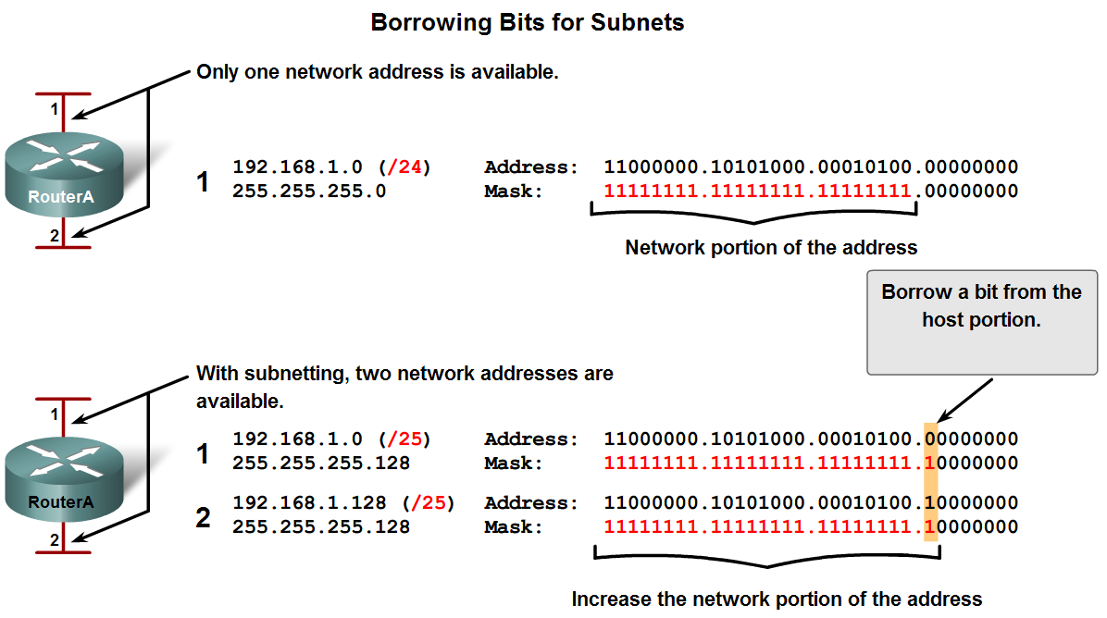
Podsieťovanie pomocou sieťovej masky
Pôvodná sieť: 192.168.1.0/24
Pre vytvorenie dvoch podsietí je potrebné požičať si z host časti 1 bit, nová maska: 255.255.255.128
Vzniknuté podsiete majú 2⁷=128 adries, rozsahy: 192.168.1.0-192.168.1.127/25, 192.168.1.128-192.168.1.255/25

Slide 42
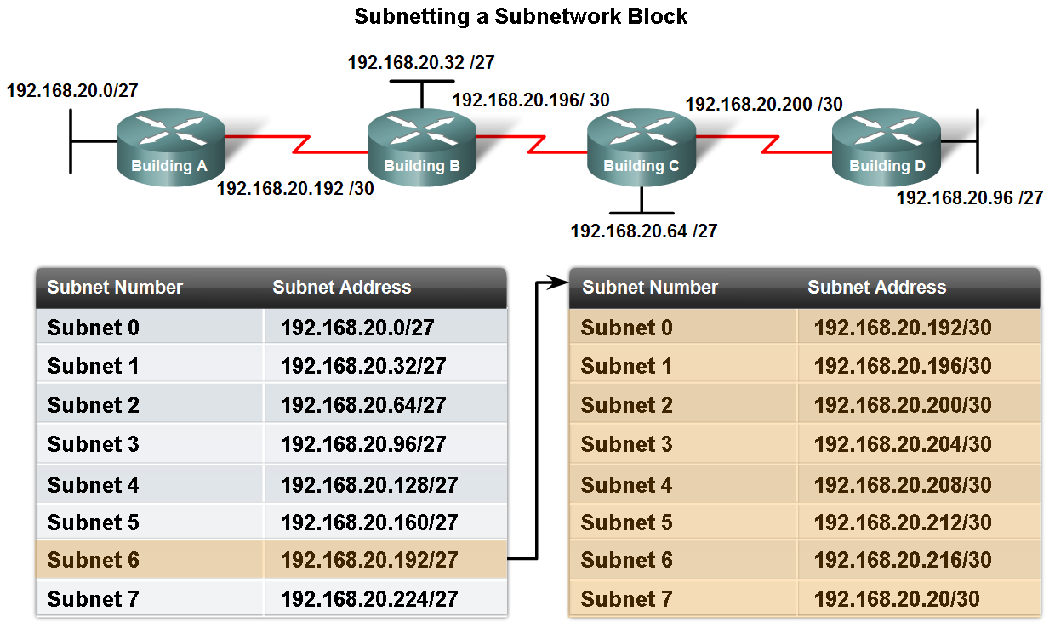
Rekurzívne podsieťovanie
Podsieťovaný priestor je možné vnútorne podsieťovať podľa potreby ďalej

Slide 43
Vyhradené rozsahy IP adries
Niektoré rozsahy IP adries sú vyhradené pre špeciálne použitie (RFC 5735)
Privátne adresy podľa RFC 1918
Tri rozsahy: 10.0.0.0/8, 172.16.0.0/12, 192.168.0.0/16
Adresy, ktoré je možné ľubovoľne používať vo vlastnej sieti
Pri komunikácii s internetom je ich potrebné preložiť na oficiálne verejné adresy pomocou technológie NAT
Tzv. link-local adresy podľa RFC 3927
Rozsah 169.254.0.0/16
Rozsah používaný OS Windows pre automatickú konfiguráciu IP adresy bez DHCP
Adresy je možné použiť iba na komunikáciu v jednej spoločnej sieti
Tzv. loopback network podľa RFC 1122
Rozsah 127.0.0.0/8, špeciálne IP adresa 127.0.0.1
Interná IP adresa, ktorú má každý počítač s podporou IP
Pomocou tejto siete môže počítač komunikovať cez IP sám so sebou
Tzv. Test-NET rozsahy podľa RFC 5737
Tri rozsahy: 192.0.2.0/24, 198.51.100.0/24, 198.51.100.0/24
Určené pre použitie v dokumentoch, príkladoch, návodoch bez rizika konfliktu s existujúcimi skutočnými sieťami

Slide 44
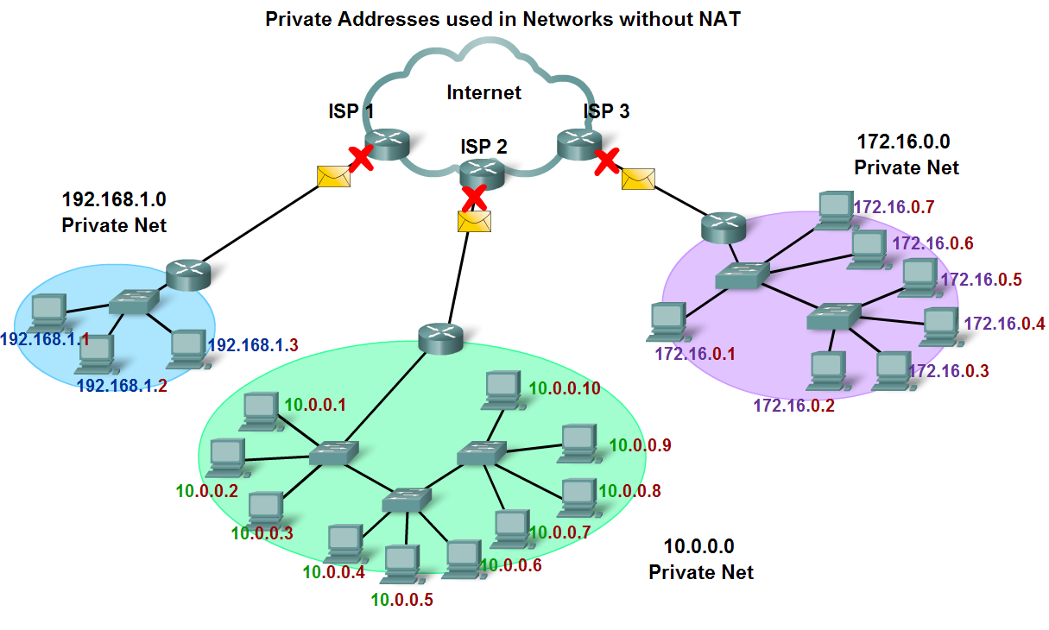
Použitie privátnych rozsahov podľa RFC 1918
Privátne adresy je možné ľubovoľne využívať vo firemných či domácich sieťach, pokým nie je potrebné komunikovať s verejne adresovanými zariadeniami
Pri komunikácii s verejne adresovanými zariadeniami je nutný preklad adries

Slide 45
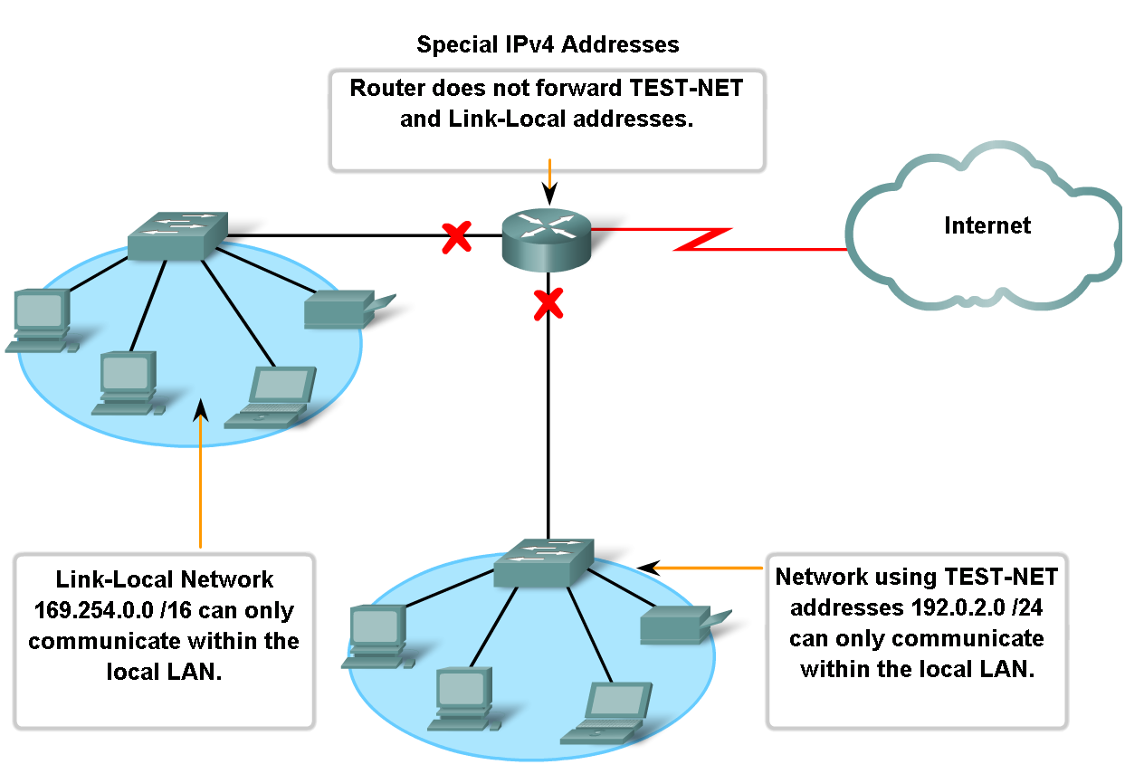
Použitie link-local a Test-Net adries
Link-local adresy sú použiteľné len na komunikáciu v jednej spoločnej LAN sieti, nemôžu byť použité na komunikáciu medzi rôznymi LAN

Slide 46
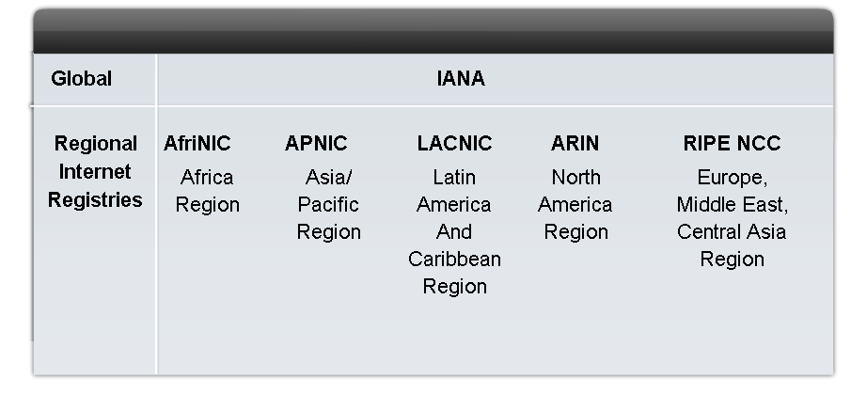
Prideľovanie verejných rozsahov IP adries
Správcami verejných rozsahov IP adries sú tzv. regionálne internetové registre (RIR) s geograficky odlíšenou pôsobnosťou
Pre Európu je správcom register RIPE
RIR sú riadené organizáciou Internet Assigned Numbers Authority
Jednotliví internetoví operátori získavajú svoje rozsahy IP adries priamo od RIR alebo od svojho nadradeného operátora (Tier-1, Tier-2, Tier-3)

Slide 47
Smerovače, adresy sietí a masky
Smerovač je zodpovedný za to, aby poznal cieľové siete a ďalší smerovač na ceste do nich
Smerovacia tabuľka smerovača teda musí obsahovať stĺpce
Adresa siete
Maska siete
IP adresa susedného smerovača, ktorý je ďalší v poradí na ceste do cieľovej siete, prípadne informáciu o výstupnom rozhraní
Smerovacia tabuľka je usporiadaná podľa stĺpca „Maska siete“ zostupne od najväčších masiek po najmenšie
Pri smerovaní paketu smerovač
Vyberie z paketu cieľovú IP adresu
Riadok po riadku prechádza smerovacou tabuľkou, realizuje binárne AND medzi cieľovou IP adresou a maskou z riadka tabuľky a výsledok porovnáva s adresou siete v tomto riadku
Pri prvej zhode odošle paket príslušnému susednému smerovaču
Týmto postupom sa vlastne z cieľovej IP adresy „extrahuje“ predčíslie istej dĺžky a porovnáva sa s predčíslím známej siete v smerovacej tabuľke
Hľadá sa vždy zhoda v čo najdlhšom predčíslí
Tzv. longest-prefix-match

Slide 48
Činnosť IP smerovačov – príklad
62.30.100.200
120.11.40.3
193.87.55.4
213.81.21.2

Slide 49
Činnosť IP smerovačov – príklad
62.30.100.200
120.11.40.3
Cieľ paketu: 87.197.31.42
87.197.31.42 & 255.255.255.248 =
87.197.31.40 ➔ NH 62.30.100.200
193.87.55.4
213.81.21.2

Slide 50
Činnosť IP smerovačov – príklad
Cieľ paketu: 213.81.187.59
213.81.187.59 & 255.255.255.248 =
213.81.187.56 ☹
213.81.187.59 & 255.255.255.240 =
213.81.187.32 ☹
213.81.187.59 & 255.255.0.0 =
213.81.0.0 ☹
213.81.187.59 & 0.0.0.0 =
0.0.0.0 ➔ NH 213.81.21.2
62.30.100.200
120.11.40.3
193.87.55.4
213.81.21.2

Slide 51
Podporný protokol IP: Internet Control Message Protocol
ICMP je podporný protokol, ktorý pre IP zabezpečuje signalizáciu výnimočných stavov pri doručovaní paketu
ICMP správy sa prenášajú vo vnútri IP paketov bez prídavného transportného protokolu
Typy ICMP správ sú viaceré
ECHO, ECHO REPLY – podstata príkazu ping
Destination Unreachable – paket z istého dôvodu nedoručiteľný
Redirect – paket by mal ísť inou cestou
Time Exceeded – expirácia TTL
Parameter Problem – neplatné údaje v IP hlavičke
... a mnohé ďalšie
Každý typ správy môže mať svoje podtypy, tzv. kódy (typ/kód)

Slide 52
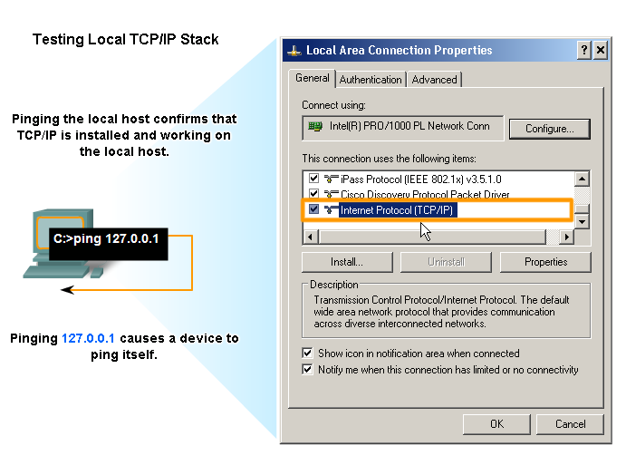
Nástroje pre test činnosti sieťovej vrstvy
Príkaz ping odosiela tzv. ICMP ECHO pakety na uzol so zadanou IP adresou a očakáva odpoveď
Test základnej IP konektivity medzi dvomi uzlami
Ping na adresu 127.0.0.1 testuje, či je na samotnom počítači správne nainštalovaný ovládač TCP/IP
Niektoré operačné systémy môžu mať zakázané odpovedať na ICMP ECHO výzvy
Test pomocou príkazu ping nie je preto vždy spoľahlivý

Slide 53
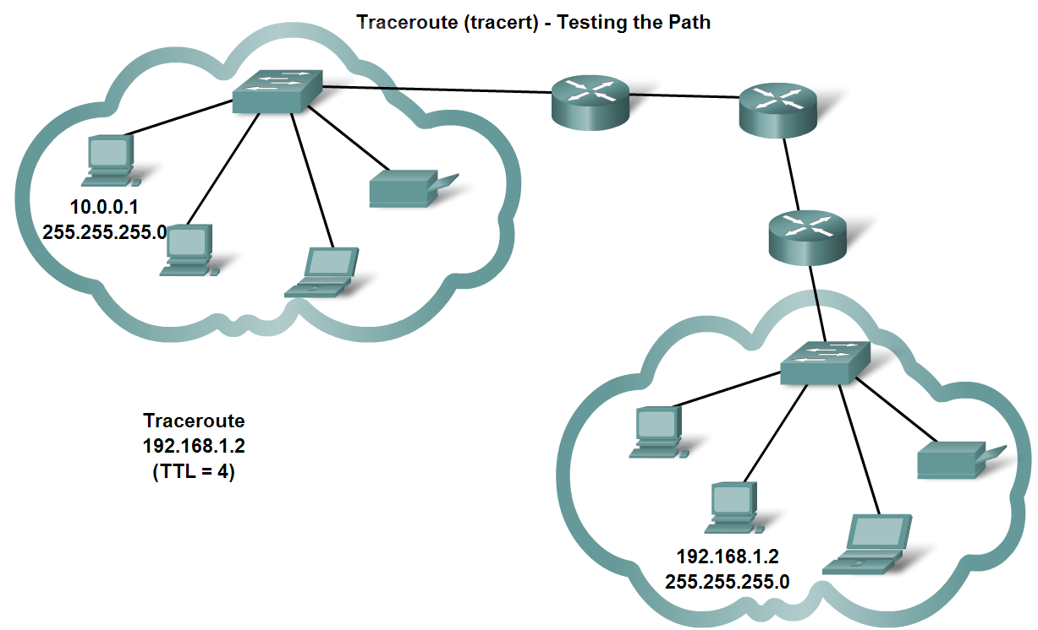
Nástroje pre test činnosti sieťovej vrstvy
Príkaz tracert alebo traceroute slúži na trasovanie cesty medzi uzlami, t.j. identifikáciu smerovačov na ceste medzi odosielateľom a príjemcom paketu
Príkaz tracert využíva umelú manipuláciu s poľom TTL
Odosiela pakety postupne s TTL 1, potom 2, 3, ...
Tieto pakety budú postupne zahodené na 1., 2., 3., ... smerovači kvôli expirácii TTL
Každý smerovač bude informovať odosielateľa o zahodení pôvodného paketu pomocou ICMP správy
Tým sa každý smerovač prezradí ☺

Slide 54
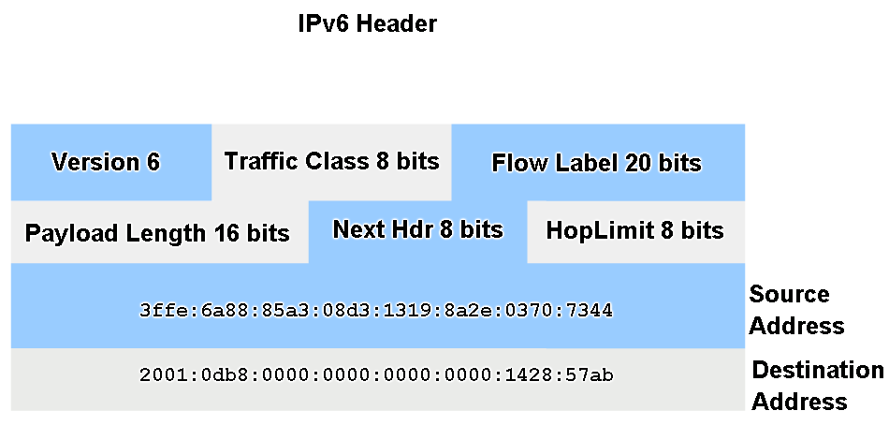
Budúcnosť IP – IPv6
V súčasnosti sa pripravujeme na postupný prechod na protokol IPv6
Hlavným dôvodom je vyplytvanie priestoru verejných IPv4 adries
IPv6 má 16B adresy (128 bitov) a došlo i k ďalším dôležitým zmenám
Skutočný prechod na IPv6 však potrvá ešte dlho

Slide 55
Vďaka za pozornosť!
Ing. Peter Palúch, PhD.
Peter.Paluch@fri.uniza.sk
KIS FRI ŽU

